Slide 1

Análise do Panorama da Atuação do ALUNO Negro na Educação Básica Brasileira de 2015 a 2018 utilizando BUSINESS INTELLIGENCE
UNIVERSIDADE PAULISTA – UNIP
INSTITUTO DE CIÊNCIAS EXATAS E TECNOLOGIA - ICET
Daniel Gads Melo Sousa
Gabriel De Brito Silva
Marcelo Antônio Da Silva Júnior
Pedro Henrique Pereira De Oliveira
Willian De Sousa Rodrigues
Orientador: Prof. Claudio Bernardo

Slide 2
Justificativa
UNIVERSIDADE PAULISTA – UNIP
INSTITUTO DE CIÊNCIAS EXATAS E TECNOLOGIA - ICET
Princípio da transparência na Administração Pública previstas no Art. 37 da Constituição Federal de 1988;
Necessidade de uma análise do panorama da atuação do aluno negro na educação básica brasileira;
Demonstrar o processo de BI para análise de dados.

Slide 3
Delimitação do Tema
UNIVERSIDADE PAULISTA – UNIP
INSTITUTO DE CIÊNCIAS EXATAS E TECNOLOGIA - ICET
Este projeto de pesquisa delimitou-se em colher informações sobre de que forma a aplicação do processo de Business Intelligence auxilia uma análise do panorama da atuação do aluno negro na educação básica brasileira tendo como referência a/o Base de Micro dados do Censo Escolar dos Anos de 2015 a 2018 do INEP.

Slide 4
Formulação do Problema
UNIVERSIDADE PAULISTA – UNIP
INSTITUTO DE CIÊNCIAS EXATAS E TECNOLOGIA - ICET
De que forma a aplicação do processo de Business Intelligence auxilia uma análise do panorama da atuação do aluno negro na educação básica brasileira?

Slide 5
Objetivos Gerais
UNIVERSIDADE PAULISTA – UNIP
INSTITUTO DE CIÊNCIAS EXATAS E TECNOLOGIA - ICET
O presente trabalho tem como objetivo geral apresentar de que forma a aplicação do processo de Business Intelligence auxilia uma análise dos dados da atuação do aluno negro na educação básica brasileira no contexto educacional básico brasileiro, com a finalidade de comprovar a utilidade do processo de BI para análise dos dados na Base de Micro dados do Censo Escolar dos Anos de 2015 a 2018 do INEP.

Slide 6
Objetivos Específicos
UNIVERSIDADE PAULISTA – UNIP
INSTITUTO DE CIÊNCIAS EXATAS E TECNOLOGIA - ICET
Levantar o estado da arte no que tange Business Intelligence, sua metodologia e processos;
Apresentar os indicadores sobre a atuação do aluno negro na educação brasileira e seus requisitos;
Aplicar a metodologia de Business Intelligence, bem como os processos de ETL (Extração, Transformação e Carga) e a montagem do ambiente de Data Warehouse no case estudado;
Desenvolver os resultados das análises através da solução de BI;

Slide 7
Metodologia
UNIVERSIDADE PAULISTA – UNIP
INSTITUTO DE CIÊNCIAS EXATAS E TECNOLOGIA - ICET
Pesquisa aplicada: aplicação prática da ciência;
Pesquisa descritiva: descrever características de uma determinada população ou fenômeno;
Pesquisa Bibliográfica: utilização de materias já publicados como ferramenta de estudo.

Slide 8
Embasamento Teórico
UNIVERSIDADE PAULISTA – UNIP
INSTITUTO DE CIÊNCIAS EXATAS E TECNOLOGIA - ICET
Business Intelligence;
Sistemas de Informação OLAP/OLTP;
Data Warehouse;
O Método ETL:
Extract;
Transform;
Load.

Slide 9
Embasamento Teórico
UNIVERSIDADE PAULISTA – UNIP
INSTITUTO DE CIÊNCIAS EXATAS E TECNOLOGIA - ICET
Ferramentas:
Pentaho Data Integrator;
Microsoft Power BI: conexão de seus dados em tempo real.

Slide 10
Estudo de Caso: MEC e INEP
UNIVERSIDADE PAULISTA – UNIP
INSTITUTO DE CIÊNCIAS EXATAS E TECNOLOGIA - ICET
Demandas e observações sobre os dados do INEP;
MEC:
Início em 1930 – Ministério dos Negócios da Educação e Saúde Pública;
1995 – criou-se o Ministério da Educação e Cultura (MEC).
INEP:
Criado em 13 de janeiro de 1937;
1938 – início dos trabalhos;
Decreto-Lei nº 580;

Slide 11
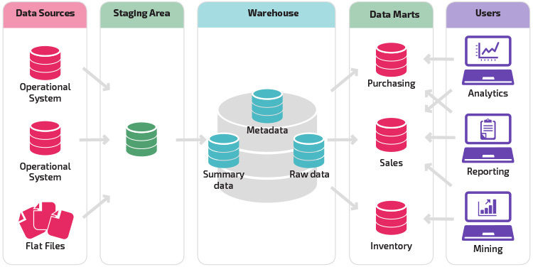
Descrição da Montagem do Ambiente
UNIVERSIDADE PAULISTA – UNIP
INSTITUTO DE CIÊNCIAS EXATAS E TECNOLOGIA - ICET
Introdução:
Fontes de Dados (Data Source);
Área de Staging (Staging Area);
Data Warehouse (DW);
Data Marts;
Análise dos resultados.

Slide 12
Descrição da Montagem do Ambiente
UNIVERSIDADE PAULISTA – UNIP
INSTITUTO DE CIÊNCIAS EXATAS E TECNOLOGIA - ICET
Fontes de Dados (Data Source):
Definição das bases de dados;
Arquivos em formato CSV (Comma-separated Values);
Tabelas auxiliares:
Códigos dos Países;
Unidades da Federação (UF);
Municípios;
Distritos;
Mesorregiões;
Microrregiões.

Slide 13
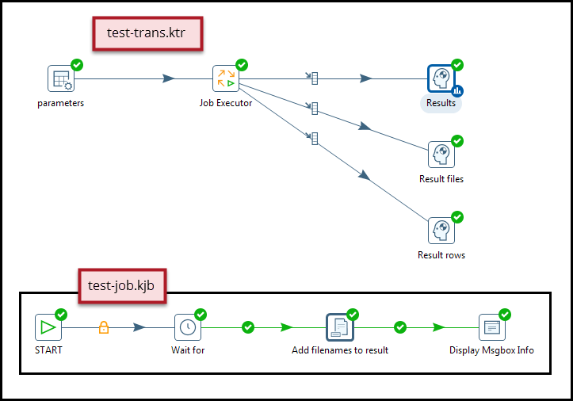
Descrição da Montagem do Ambiente
UNIVERSIDADE PAULISTA – UNIP
INSTITUTO DE CIÊNCIAS EXATAS E TECNOLOGIA - ICET
Área de Staging:
Não volatilidade;
Carrega os dados no DW;
Pentaho Data Integrator (PDI);
Job e Transformation;

Slide 14
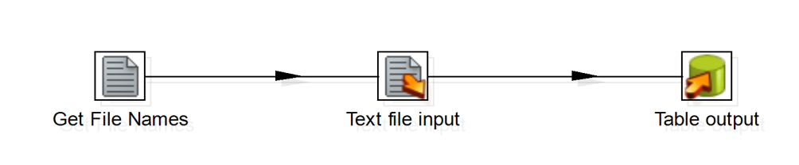
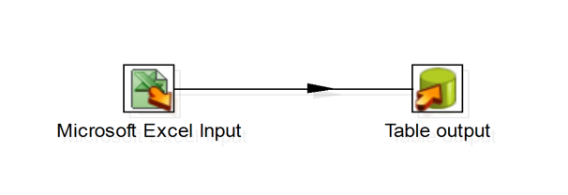
Descrição da Montagem do Ambiente
UNIVERSIDADE PAULISTA – UNIP
INSTITUTO DE CIÊNCIAS EXATAS E TECNOLOGIA - ICET
Área de Staging:
Visão da ETL para bases principais:
Get File Names;
Text File Input;
Table Output.
Visão geral da ETL de auxiliares:
Microsoft Excel Input;
Table Output.

Slide 15
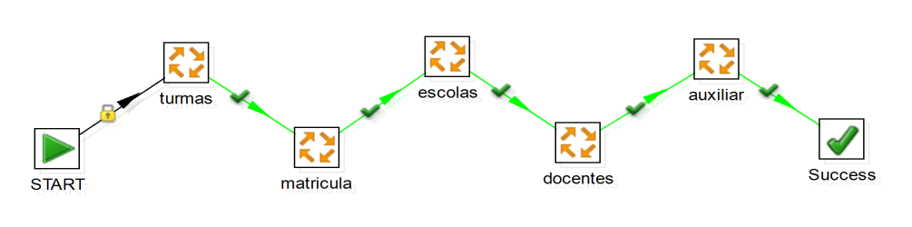
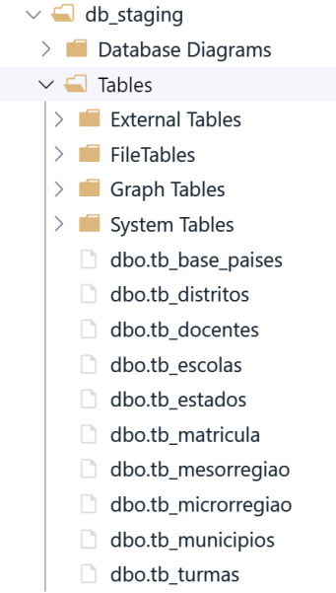
Descrição da Montagem do Ambiente
UNIVERSIDADE PAULISTA – UNIP
INSTITUTO DE CIÊNCIAS EXATAS E TECNOLOGIA - ICET
Área de Staging:
Visão geral da ETL Staging:
Visão do Banco Staging:

Slide 16
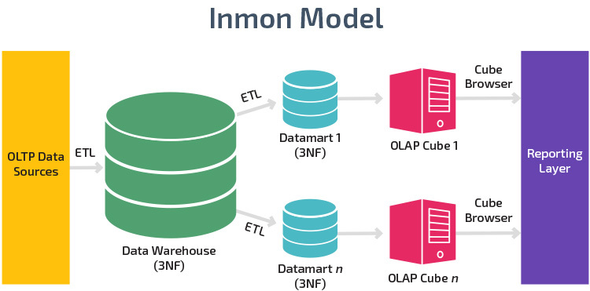
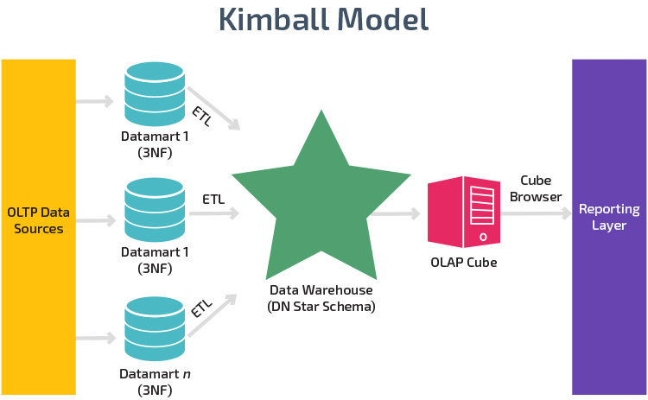
Descrição da Montagem do Ambiente
UNIVERSIDADE PAULISTA – UNIP
INSTITUTO DE CIÊNCIAS EXATAS E TECNOLOGIA - ICET
Data Warehouse:
Fato e Dimensão;
Abordagem Inmon x Kimball;
X

Slide 17
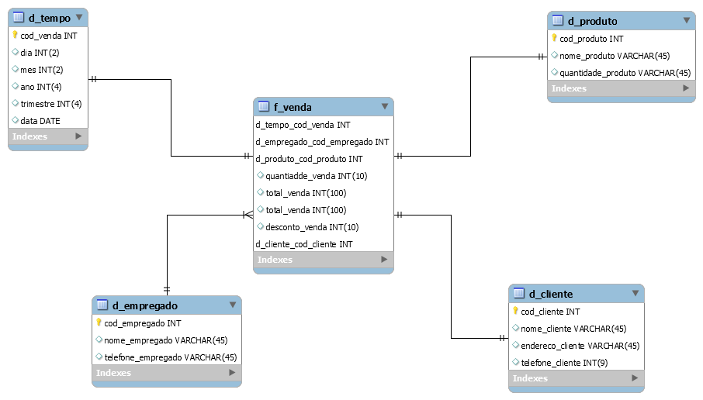
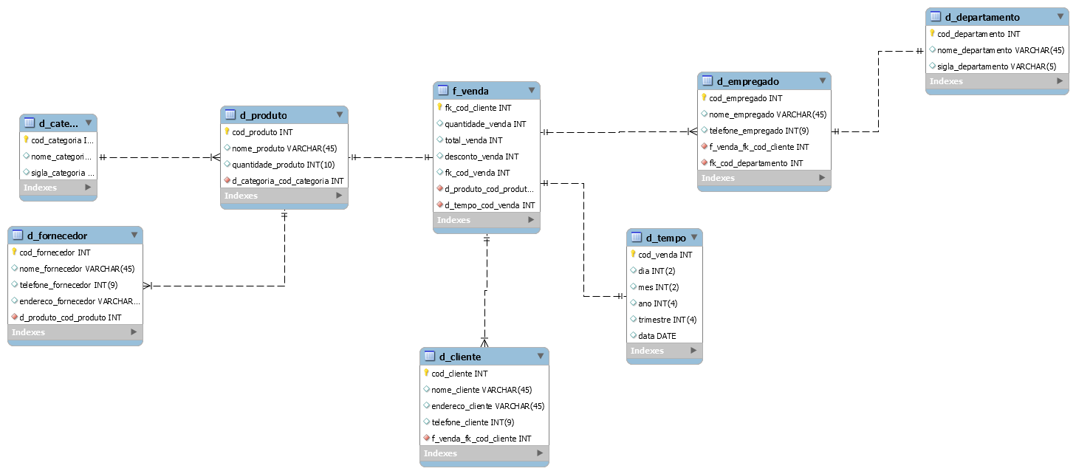
Descrição da Montagem do Ambiente
UNIVERSIDADE PAULISTA – UNIP
INSTITUTO DE CIÊNCIAS EXATAS E TECNOLOGIA - ICET
Data Warehouse:
Modelos Estrela e Floco de Neve (Star Schema and Snow-Flake Schema);
X

Slide 18
Descrição da Montagem do Ambiente
UNIVERSIDADE PAULISTA – UNIP
INSTITUTO DE CIÊNCIAS EXATAS E TECNOLOGIA - ICET
Data Warehouse:
Indicadores levantados para as análises:
Qual o total de alunos por cada Cor/Raça definida pelo Censo Escolar entre os anos da análise?
Qual o total de alunos que se declararam negros entre os anos da análise?
Qual o total de alunos estrangeiros que se declararam negros entre os anos da análise?
Qual o país que possui a maior quantidade de alunos estrangeiros negros no Brasil entre os anos da análise?
Qual a UF que possui a maior concentração de alunos estrangeiros negros?
Qual o total de alunos negros por região, UF e município entre os anos da análise?
Qual é a diferença de alunos negros entre as regiões Nordeste e Sudeste nos anos da análise?

Slide 19
Descrição da Montagem do Ambiente
UNIVERSIDADE PAULISTA – UNIP
INSTITUTO DE CIÊNCIAS EXATAS E TECNOLOGIA - ICET
Data Warehouse:
Indicadores levantados para as análises:
Qual é a quantidade de alunos negros no Distrito Federal entre os anos da análise?
Qual a quantidade de alunos negros que estudam em escolas sem água, energia, esgoto e alimentação entre os anos da análise?
Qual a quantidade de alunos negros por sexo entre os anos da análise?
Qual a quantidade de alunos negros nos módulos de ensino Presencial, Semipresencial e a Distância entre os anos da análise?
Qual a quantidade de alunos negros que moram em zona Urbana ou Rural entre os anos da análise?
Qual a quantidade de alunos negros que estudam em escolas Públicas e Privadas?
Qual a quantidade de alunos negros que estudam em escolas Urbanas e Rurais?
Qual a quantidade de alunos negros em cada etapa de ensino definida no censo entre os anos da análise?

Slide 20
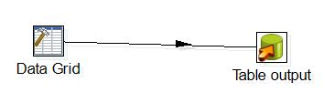
Descrição da Montagem do Ambiente
UNIVERSIDADE PAULISTA – UNIP
INSTITUTO DE CIÊNCIAS EXATAS E TECNOLOGIA - ICET
Data Warehouse:
Processo ETL para carga do Data Warehouse:
Definição dos indicadores nulos;
Dimensão Tempo (Ano):
Data Grid;
Table Output.
Dimensões Localidade:
Dimensão Localidade Distrito;
Dimensão Localidade Município;
Dimensão Escola;
Fato Aluno.

Slide 21
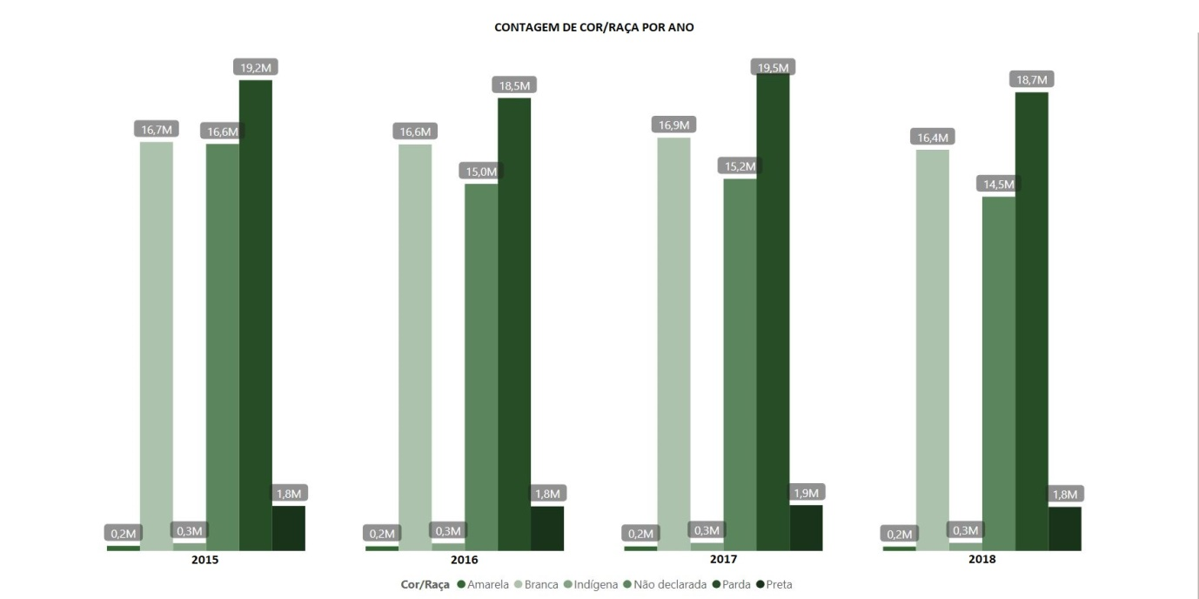
Resultados Da Análise
UNIVERSIDADE PAULISTA – UNIP
INSTITUTO DE CIÊNCIAS EXATAS E TECNOLOGIA - ICET
Qual o total de alunos por cada Cor/Raça definida pelo Censo Escolar entre os anos da análise?

Slide 22
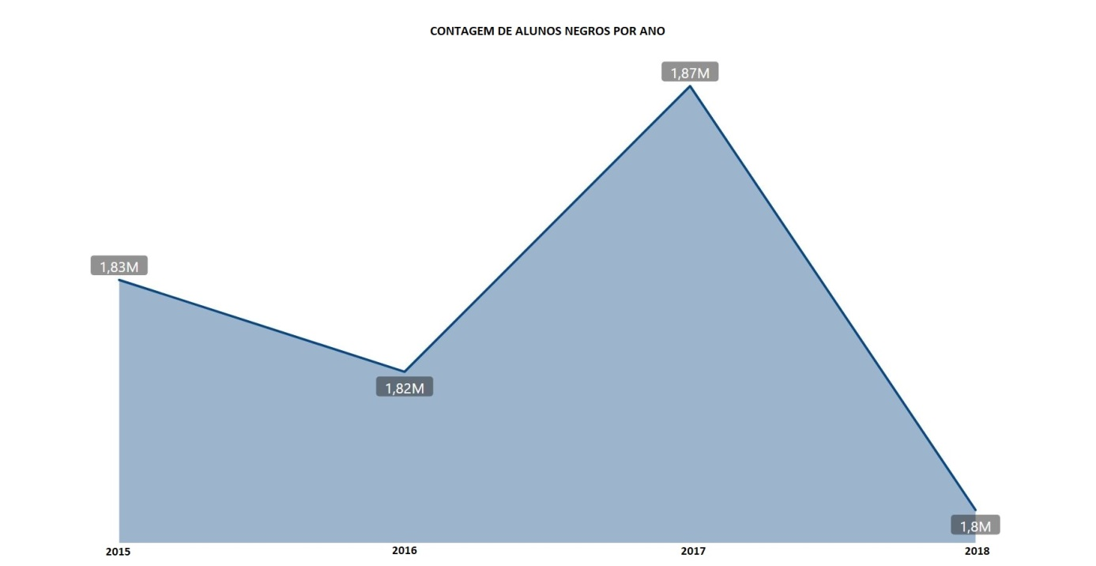
Resultados Da Análise
UNIVERSIDADE PAULISTA – UNIP
INSTITUTO DE CIÊNCIAS EXATAS E TECNOLOGIA - ICET
Qual o total de alunos que se declararam negros entre os anos da análise?

Slide 23
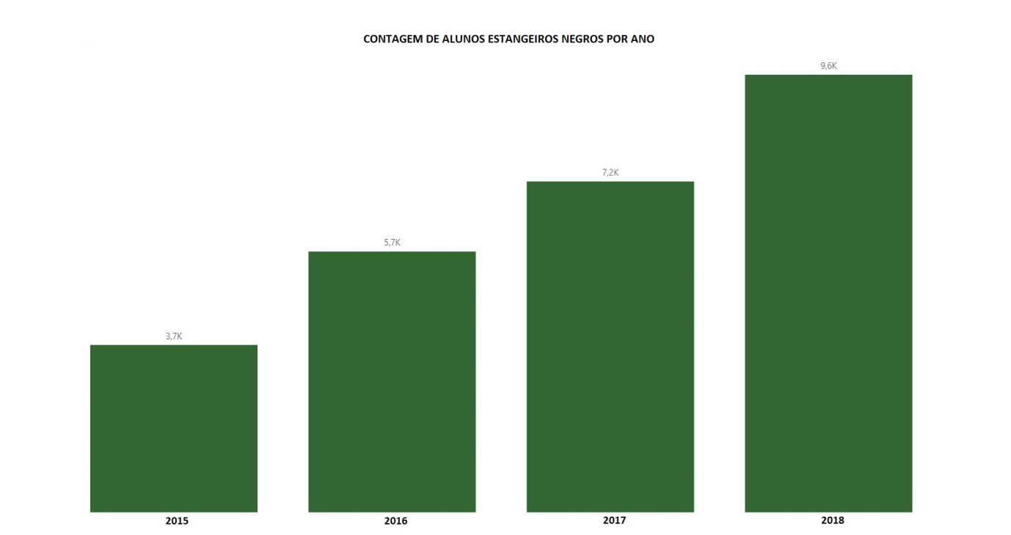
Resultados Da Análise
UNIVERSIDADE PAULISTA – UNIP
INSTITUTO DE CIÊNCIAS EXATAS E TECNOLOGIA - ICET
Qual o total de alunos estrangeiros que se declararam negros entre os anos da análise?

Slide 24
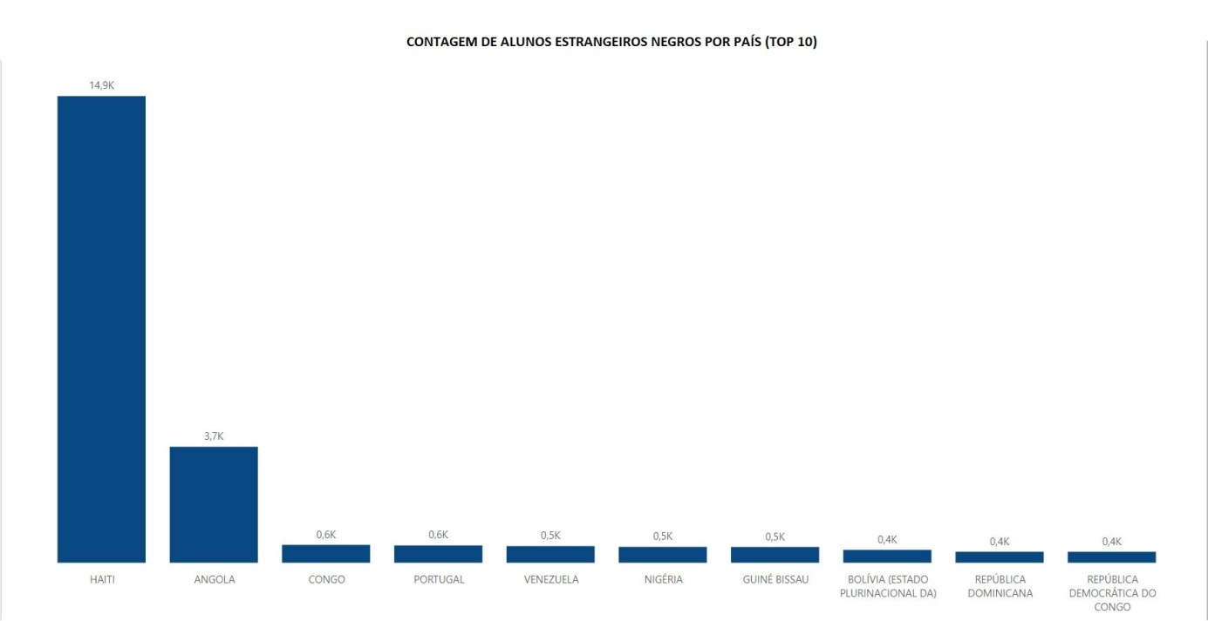
UNIVERSIDADE PAULISTA – UNIP
INSTITUTO DE CIÊNCIAS EXATAS E TECNOLOGIA - ICET
Resultados Da Análise
Qual o país que possui a maior quantidade de alunos estrangeiros negros no Brasil entre os anos da análise?

Slide 25
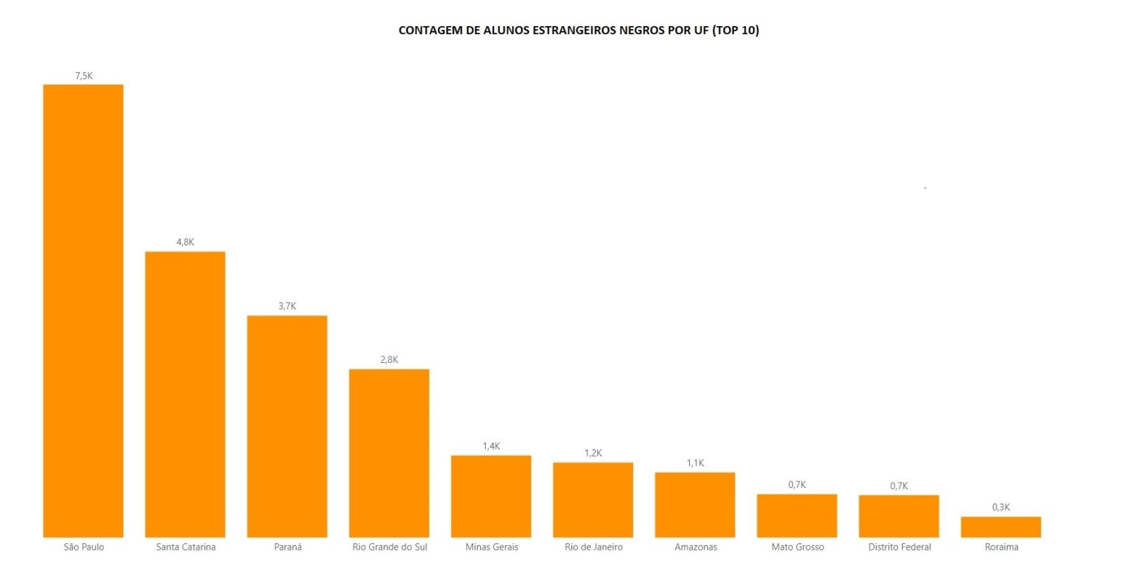
UNIVERSIDADE PAULISTA – UNIP
INSTITUTO DE CIÊNCIAS EXATAS E TECNOLOGIA - ICET
Resultados Da Análise
Qual a UF que possui a maior concentração de alunos estrangeiros negros?

Slide 26
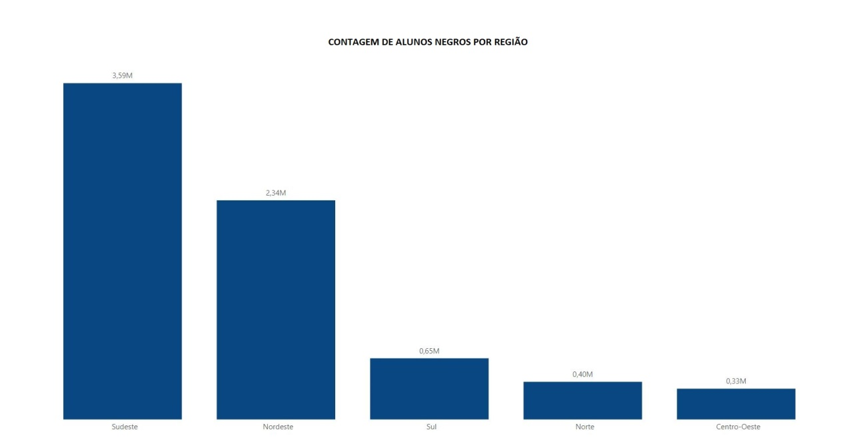
UNIVERSIDADE PAULISTA – UNIP
INSTITUTO DE CIÊNCIAS EXATAS E TECNOLOGIA - ICET
Resultados Da Análise
Qual o total de alunos negros por região, UF e município entre os anos da análise?
Qual é a diferença de alunos negros entre as regiões nordeste e sudeste nos anos da análise?

Slide 27
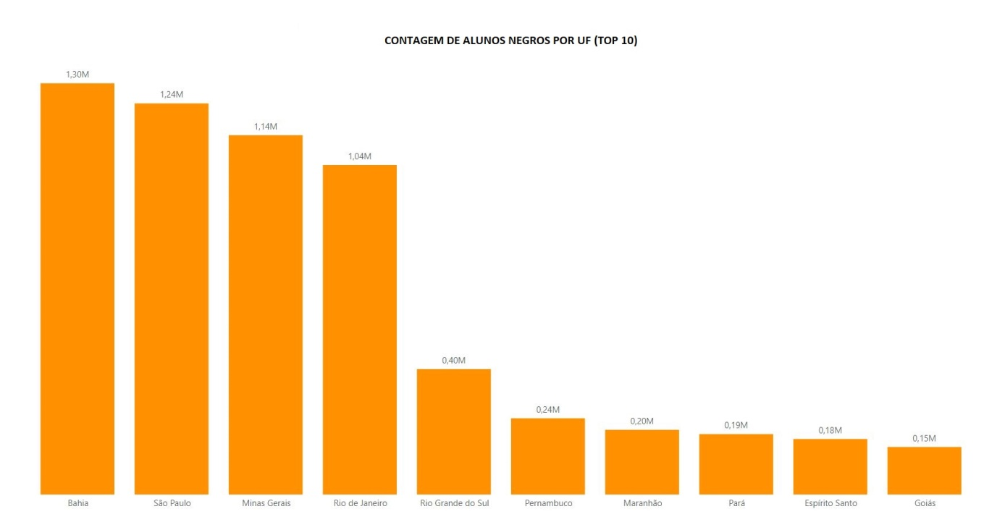
UNIVERSIDADE PAULISTA – UNIP
INSTITUTO DE CIÊNCIAS EXATAS E TECNOLOGIA - ICET
Resultados Da Análise
Contagem de alunos negros por UF (Top 10)

Slide 28
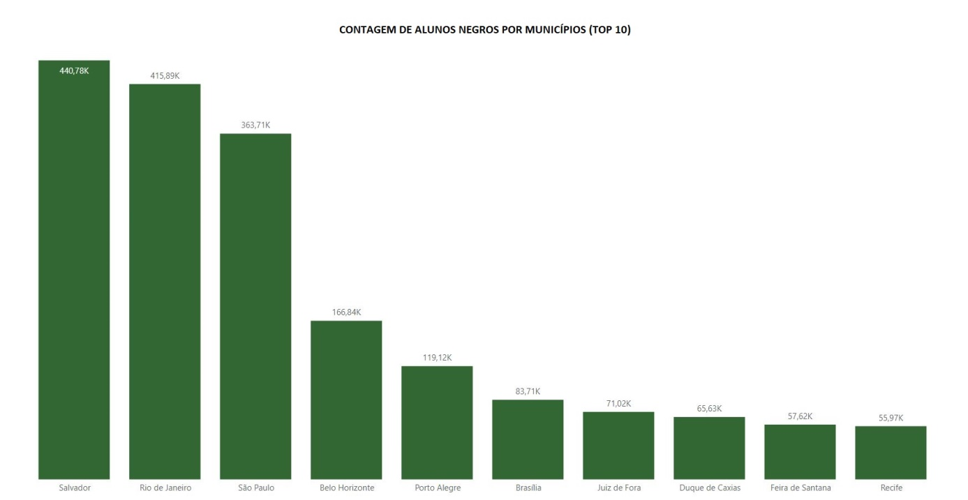
UNIVERSIDADE PAULISTA – UNIP
INSTITUTO DE CIÊNCIAS EXATAS E TECNOLOGIA - ICET
Resultados Da Análise
Contagem de alunos negros por município (Top 10)

Slide 29
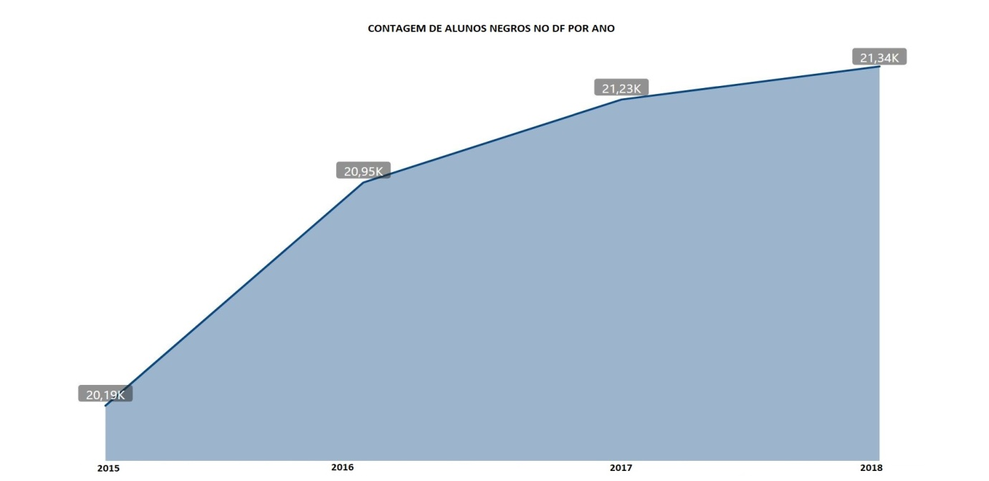
UNIVERSIDADE PAULISTA – UNIP
INSTITUTO DE CIÊNCIAS EXATAS E TECNOLOGIA - ICET
Resultados Da Análise
Qual é a quantidade de alunos negros no Distrito Federal entre os anos da análise?

Slide 30
UNIVERSIDADE PAULISTA – UNIP
INSTITUTO DE CIÊNCIAS EXATAS E TECNOLOGIA - ICET
Resultados Da Análise
Qual a quantidade de alunos negros que estudam em escolas sem água, energia, esgoto e alimentação entre os anos da análise?

Slide 31
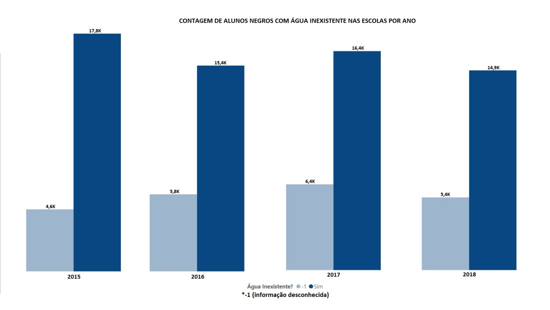
UNIVERSIDADE PAULISTA – UNIP
INSTITUTO DE CIÊNCIAS EXATAS E TECNOLOGIA - ICET
Resultados Da Análise
Contagem de alunos negros com água inexistente nas escolas por ano

Slide 32
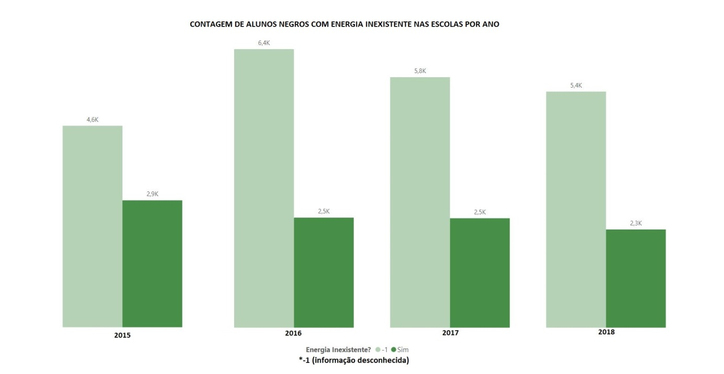
UNIVERSIDADE PAULISTA – UNIP
INSTITUTO DE CIÊNCIAS EXATAS E TECNOLOGIA - ICET
Resultados Da Análise
Contagem de alunos negros com energia inexistente nas escolas por ano

Slide 33
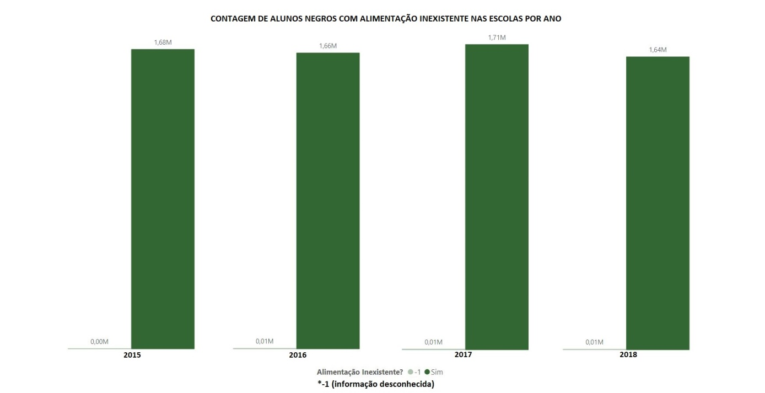
UNIVERSIDADE PAULISTA – UNIP
INSTITUTO DE CIÊNCIAS EXATAS E TECNOLOGIA - ICET
Resultados Da Análise
Contagem de alunos negros com alimentação inexistente nas escolas por ano

Slide 34
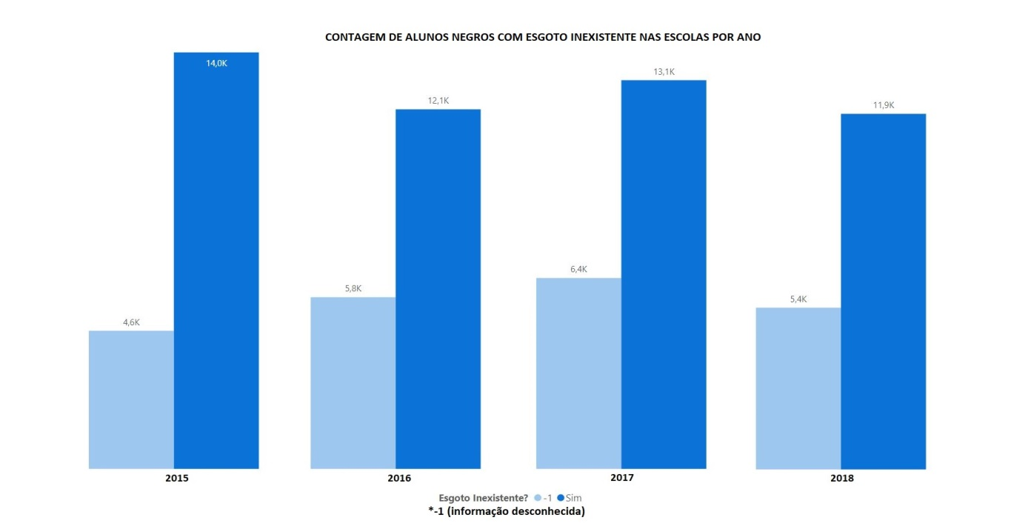
UNIVERSIDADE PAULISTA – UNIP
INSTITUTO DE CIÊNCIAS EXATAS E TECNOLOGIA - ICET
Resultados Da Análise
Contagem de alunos negros com esgoto inexistente nas escolas por ano

Slide 35
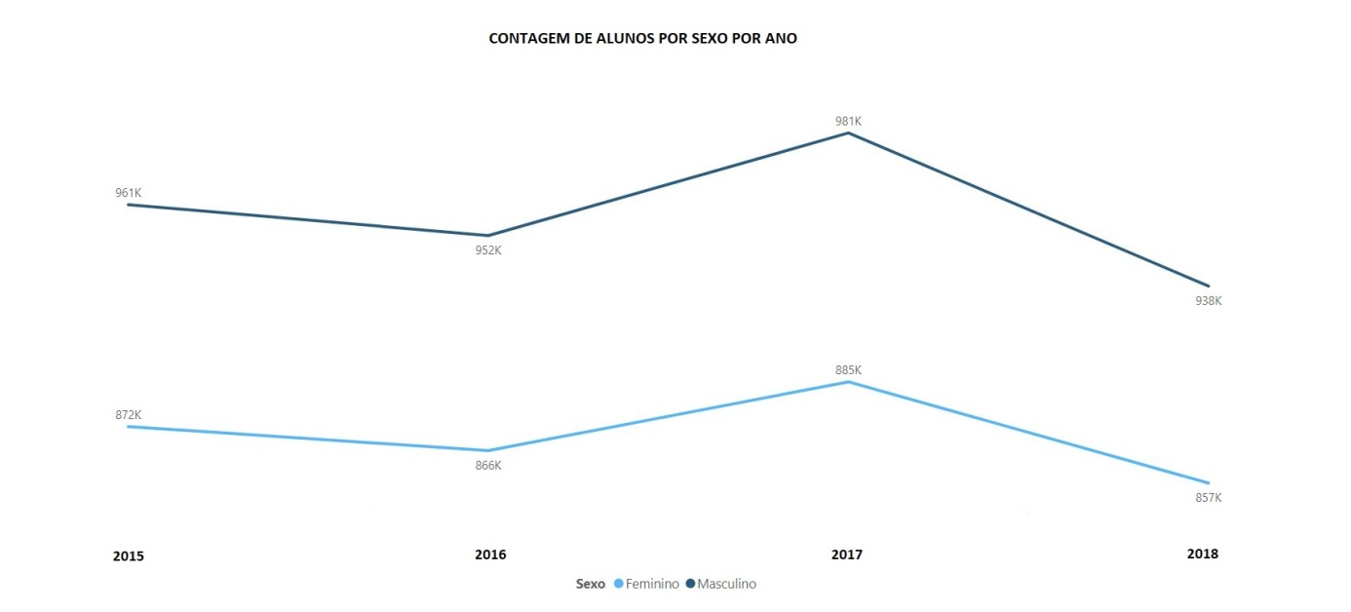
UNIVERSIDADE PAULISTA – UNIP
INSTITUTO DE CIÊNCIAS EXATAS E TECNOLOGIA - ICET
Resultados Da Análise
Qual a quantidade de alunos negros por sexo entre os anos da análise?

Slide 36
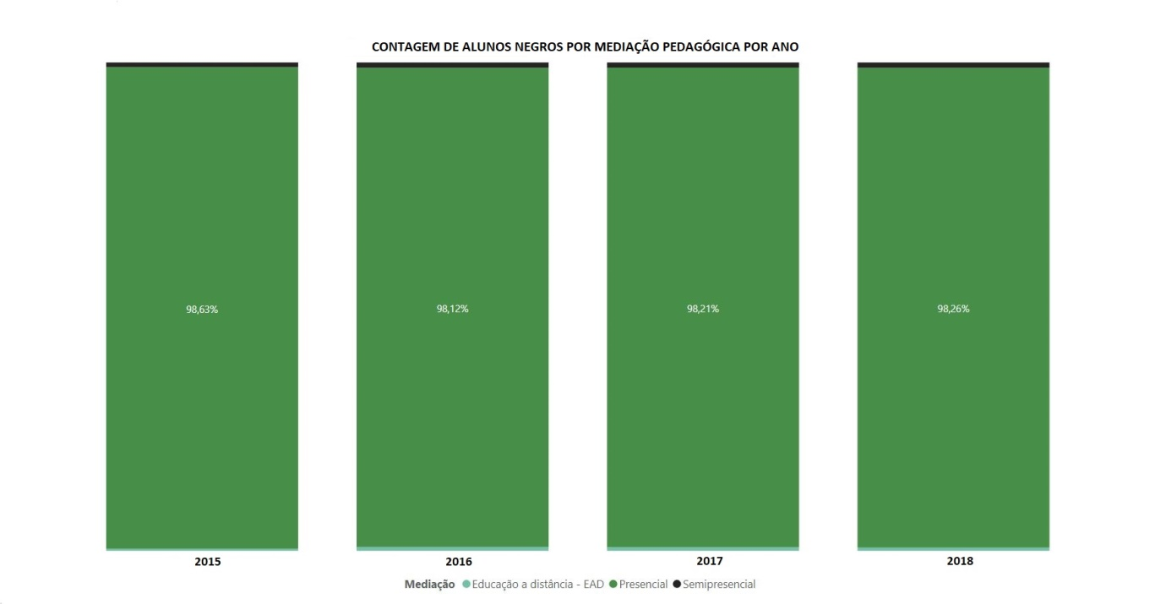
UNIVERSIDADE PAULISTA – UNIP
INSTITUTO DE CIÊNCIAS EXATAS E TECNOLOGIA - ICET
Resultados Da Análise
Qual a quantidade de alunos negros nos módulos de ensino presencial, semipresencial e a distância entre os anos da análise?

Slide 37
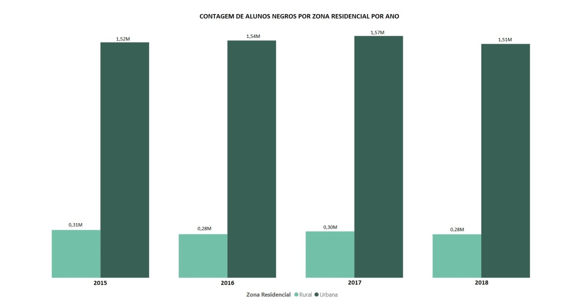
UNIVERSIDADE PAULISTA – UNIP
INSTITUTO DE CIÊNCIAS EXATAS E TECNOLOGIA - ICET
Resultados Da Análise
Qual a quantidade de alunos negros que moram em zona urbana ou rural entre os anos da análise?

Slide 38
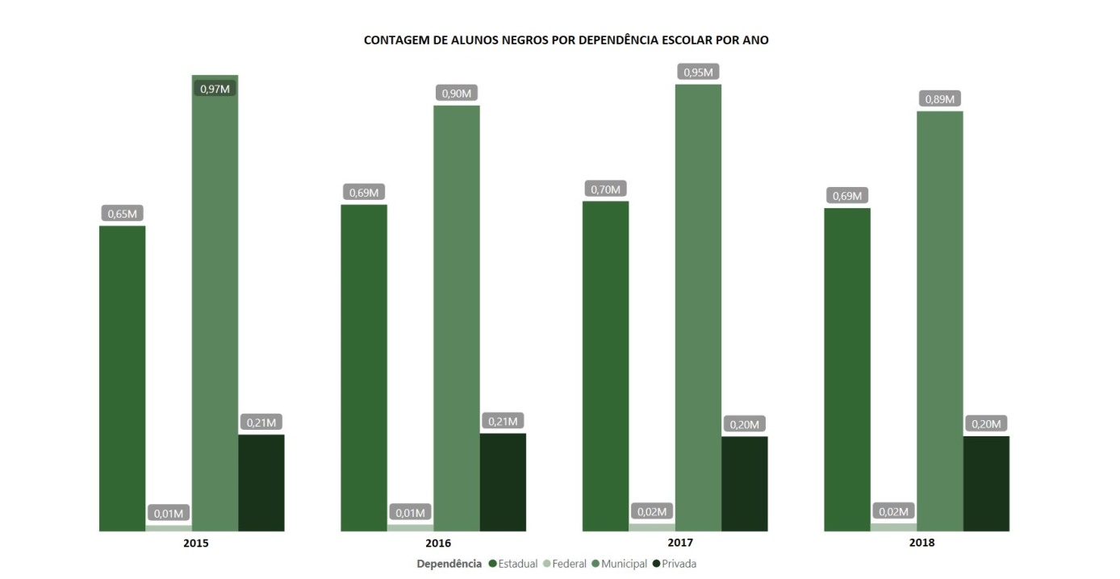
UNIVERSIDADE PAULISTA – UNIP
INSTITUTO DE CIÊNCIAS EXATAS E TECNOLOGIA - ICET
Resultados Da Análise
Qual a quantidade de alunos negros que estudam em escolas públicas e privadas?

Slide 39
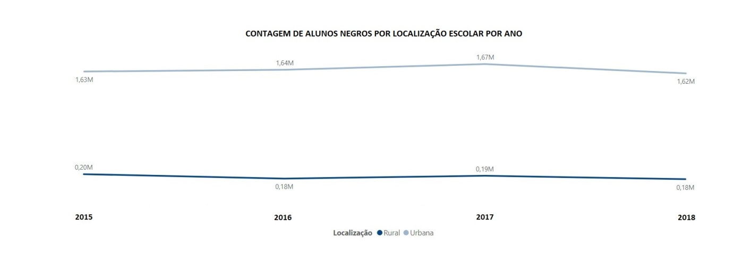
UNIVERSIDADE PAULISTA – UNIP
INSTITUTO DE CIÊNCIAS EXATAS E TECNOLOGIA - ICET
Resultados Da Análise
Qual a quantidade de alunos negros que estudam em escolas urbanas e rurais?

Slide 40
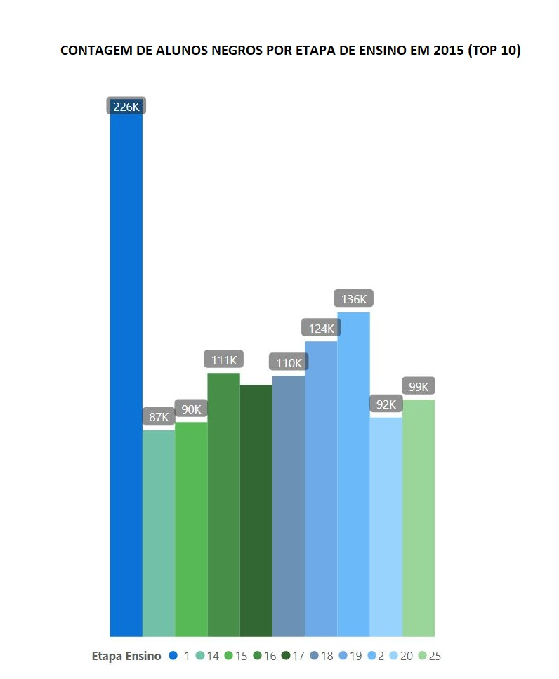
UNIVERSIDADE PAULISTA – UNIP
INSTITUTO DE CIÊNCIAS EXATAS E TECNOLOGIA - ICET
Resultados Da Análise
Qual a quantidade de alunos negros em cada etapa de ensino definida no censo entre os anos da análise?
Contagem de alunos negros por etapa de ensino em 2015 (Top 10)
-1: Informação desconhecida;
14: Ensino Fundamental de 9 anos - 1º Ano;
15: Ensino Fundamental de 9 anos - 2º Ano;
16: Ensino Fundamental de 9 anos - 3º Ano;
17: Ensino Fundamental de 9 anos - 4º Ano;
18: Ensino Fundamental de 9 anos - 5º Ano;
19: Ensino Fundamental de 9 anos - 6º Ano;
2: Educação Infantil - Pré-escola;
20: Ensino Fundamental de 9 anos - 7º Ano;
25: Ensino Médio - 1ª Série;

Slide 41
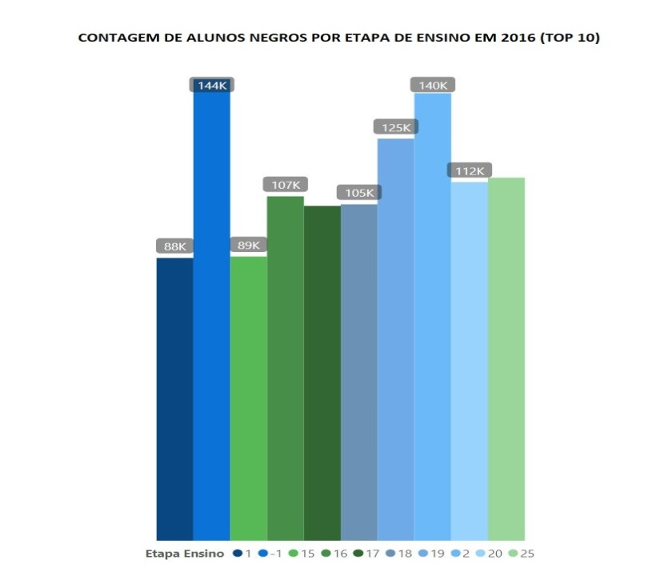
UNIVERSIDADE PAULISTA – UNIP
INSTITUTO DE CIÊNCIAS EXATAS E TECNOLOGIA - ICET
Resultados Da Análise
Qual a quantidade de alunos negros em cada etapa de ensino definida no censo entre os anos da análise?
Contagem de alunos negros por etapa de ensino em 2016 (Top 10)
1: Educação Infantil – Creche;
-1: Informação desconhecida;
15: Ensino Fundamental de 9 anos - 2º Ano;
16: Ensino Fundamental de 9 anos - 3º Ano;
17: Ensino Fundamental de 9 anos - 4º Ano;
18: Ensino Fundamental de 9 anos - 5º Ano;
19: Ensino Fundamental de 9 anos - 6º Ano;
2: Educação Infantil - Pré-escola;
20: Ensino Fundamental de 9 anos - 7º Ano;
25: Ensino Médio - 1ª Série;

Slide 42
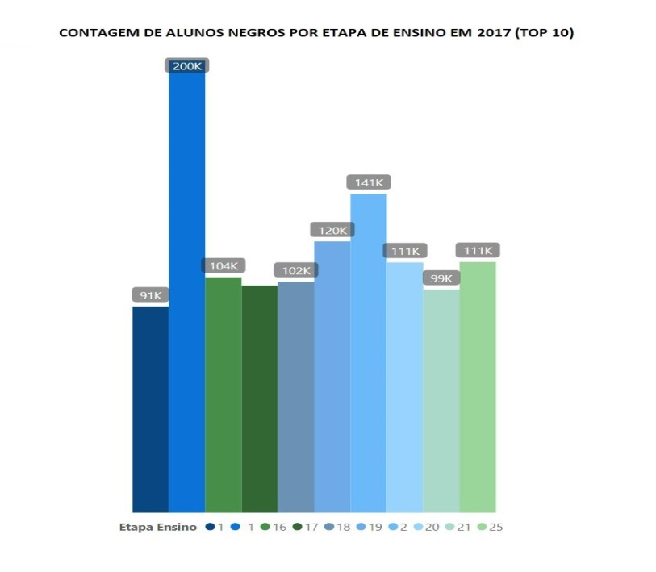
UNIVERSIDADE PAULISTA – UNIP
INSTITUTO DE CIÊNCIAS EXATAS E TECNOLOGIA - ICET
Resultados Da Análise
Qual a quantidade de alunos negros em cada etapa de ensino definida no censo entre os anos da análise?
Contagem de alunos negros por etapa de ensino em 2017 (Top 10)
1: Educação Infantil – Creche;
-1: Informação desconhecida;
16: Ensino Fundamental de 9 anos - 3º Ano;
17: Ensino Fundamental de 9 anos - 4º Ano;
18: Ensino Fundamental de 9 anos - 5º Ano;
19: Ensino Fundamental de 9 anos - 6º Ano;
2: Educação Infantil - Pré-escola;
20: Ensino Fundamental de 9 anos - 7º Ano;
21: Ensino Fundamental de 9 anos - 8º Ano;
25: Ensino Médio - 1ª Série;

Slide 43
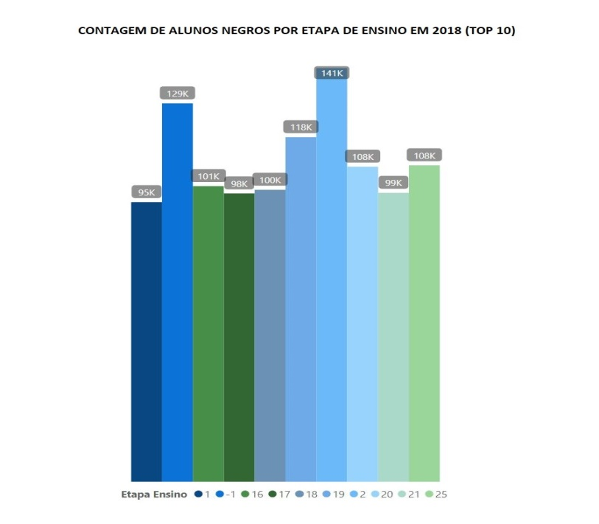
UNIVERSIDADE PAULISTA – UNIP
INSTITUTO DE CIÊNCIAS EXATAS E TECNOLOGIA - ICET
Resultados Da Análise
Qual a quantidade de alunos negros em cada etapa de ensino definida no censo entre os anos da análise?
Contagem de alunos negros por etapa de ensino em 2018 (Top 10)
1: Educação Infantil – Creche;
-1: Informação desconhecida;
16: Ensino Fundamental de 9 anos - 3º Ano;
17: Ensino Fundamental de 9 anos - 4º Ano;
18: Ensino Fundamental de 9 anos - 5º Ano;
19: Ensino Fundamental de 9 anos - 6º Ano;
2: Educação Infantil - Pré-escola;
20: Ensino Fundamental de 9 anos - 7º Ano;
21: Ensino Fundamental de 9 anos - 8º Ano;
25: Ensino Médio - 1ª Série;

Slide 44
UNIVERSIDADE PAULISTA – UNIP
INSTITUTO DE CIÊNCIAS EXATAS E TECNOLOGIA - ICET
Considerações Finais
Foram analisados quase 200 milhões de alunos envolvidos na base do INEP segundo o recorte temporal de 2015 a 2018, o que, em média seria 50 milhões de alunos para cada um dos anos da análise. Para os alunos negros, tem-se, em média, 1,8 milhões de registros em cada um dos anos, finalizando um total de 7 milhões de alunos negros.

Slide 45
UNIVERSIDADE PAULISTA – UNIP
INSTITUTO DE CIÊNCIAS EXATAS E TECNOLOGIA - ICET
(FRASE DE EFEITO)

